Slide 1
Mini projet
Agence de voyage
Présenté par Supervisé par Monsieur
IBOUANGA Abel Junior ABDELILAH KAHLAOUI
N’GUESSAN Arthur Ghislain

Slide 2
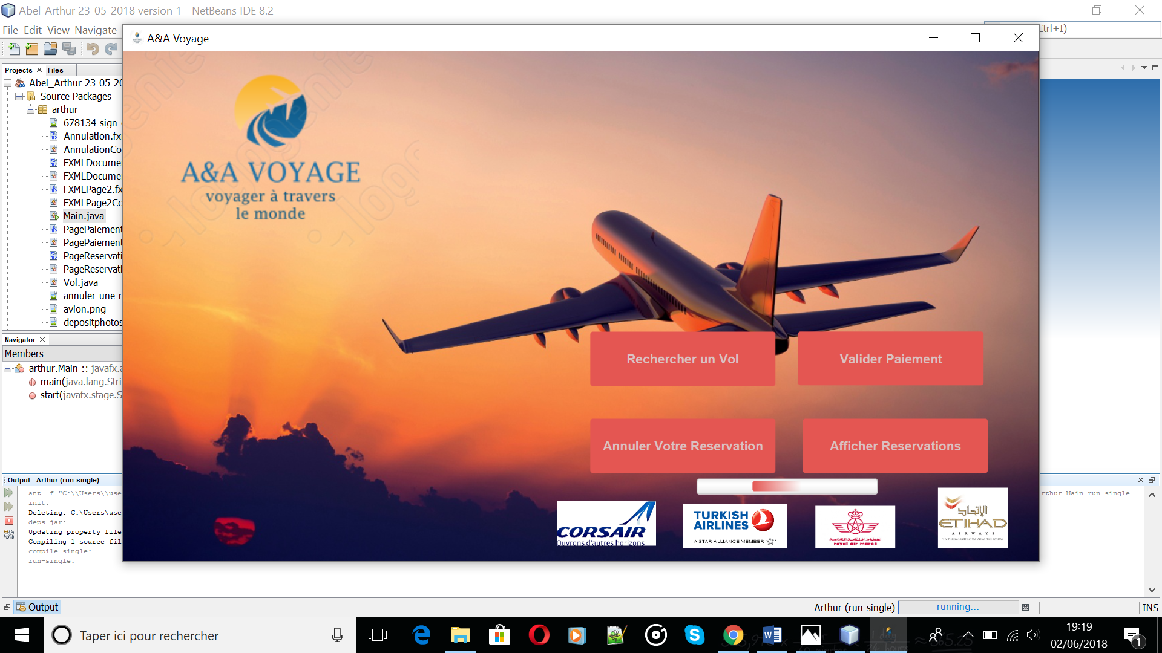
Interface D’accueil

Slide 3
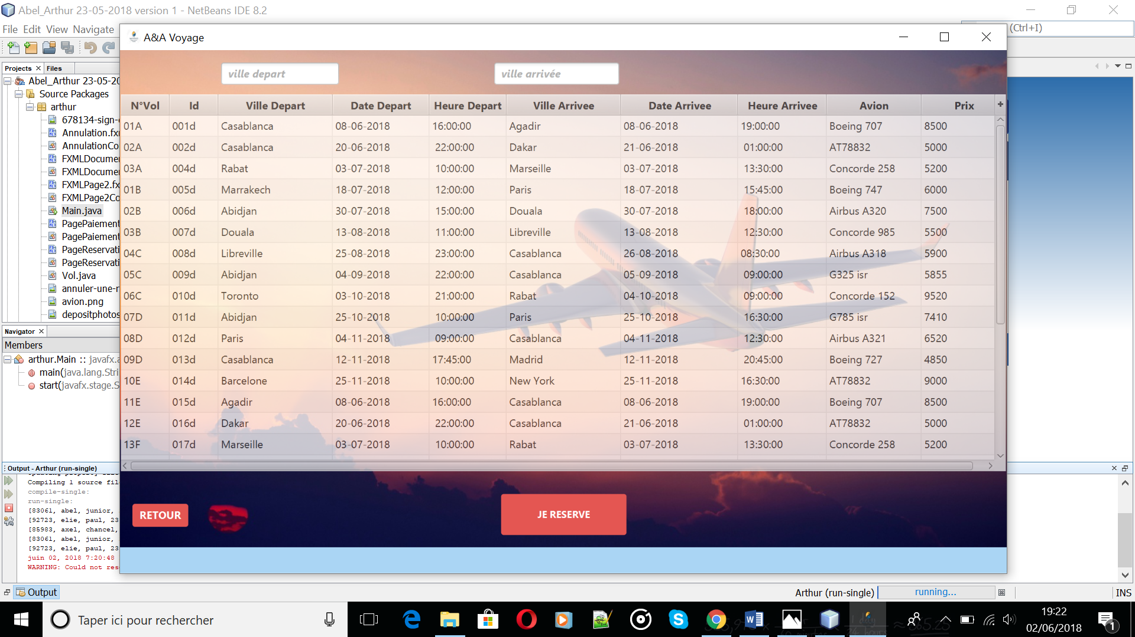
Rechercher un vol

Slide 4
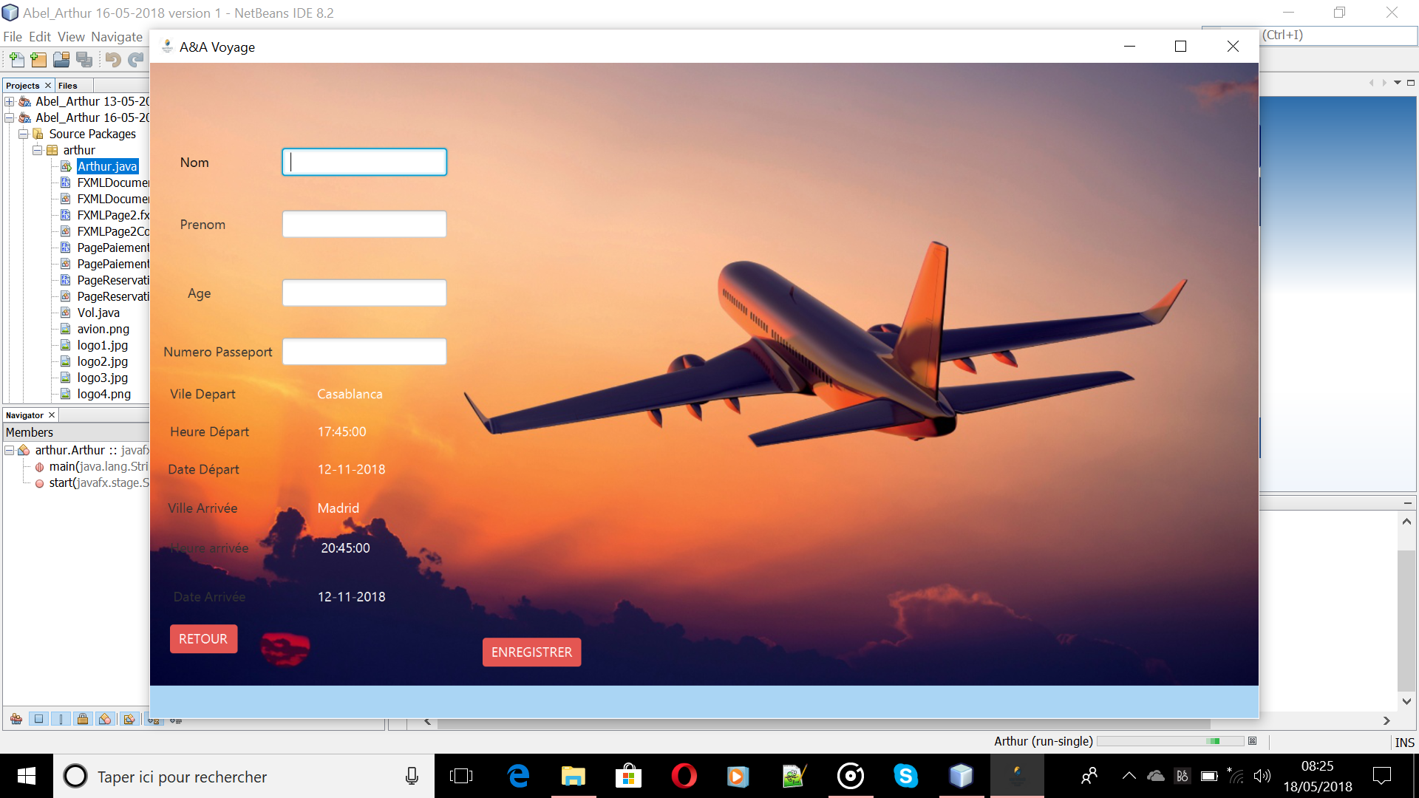

Slide 5
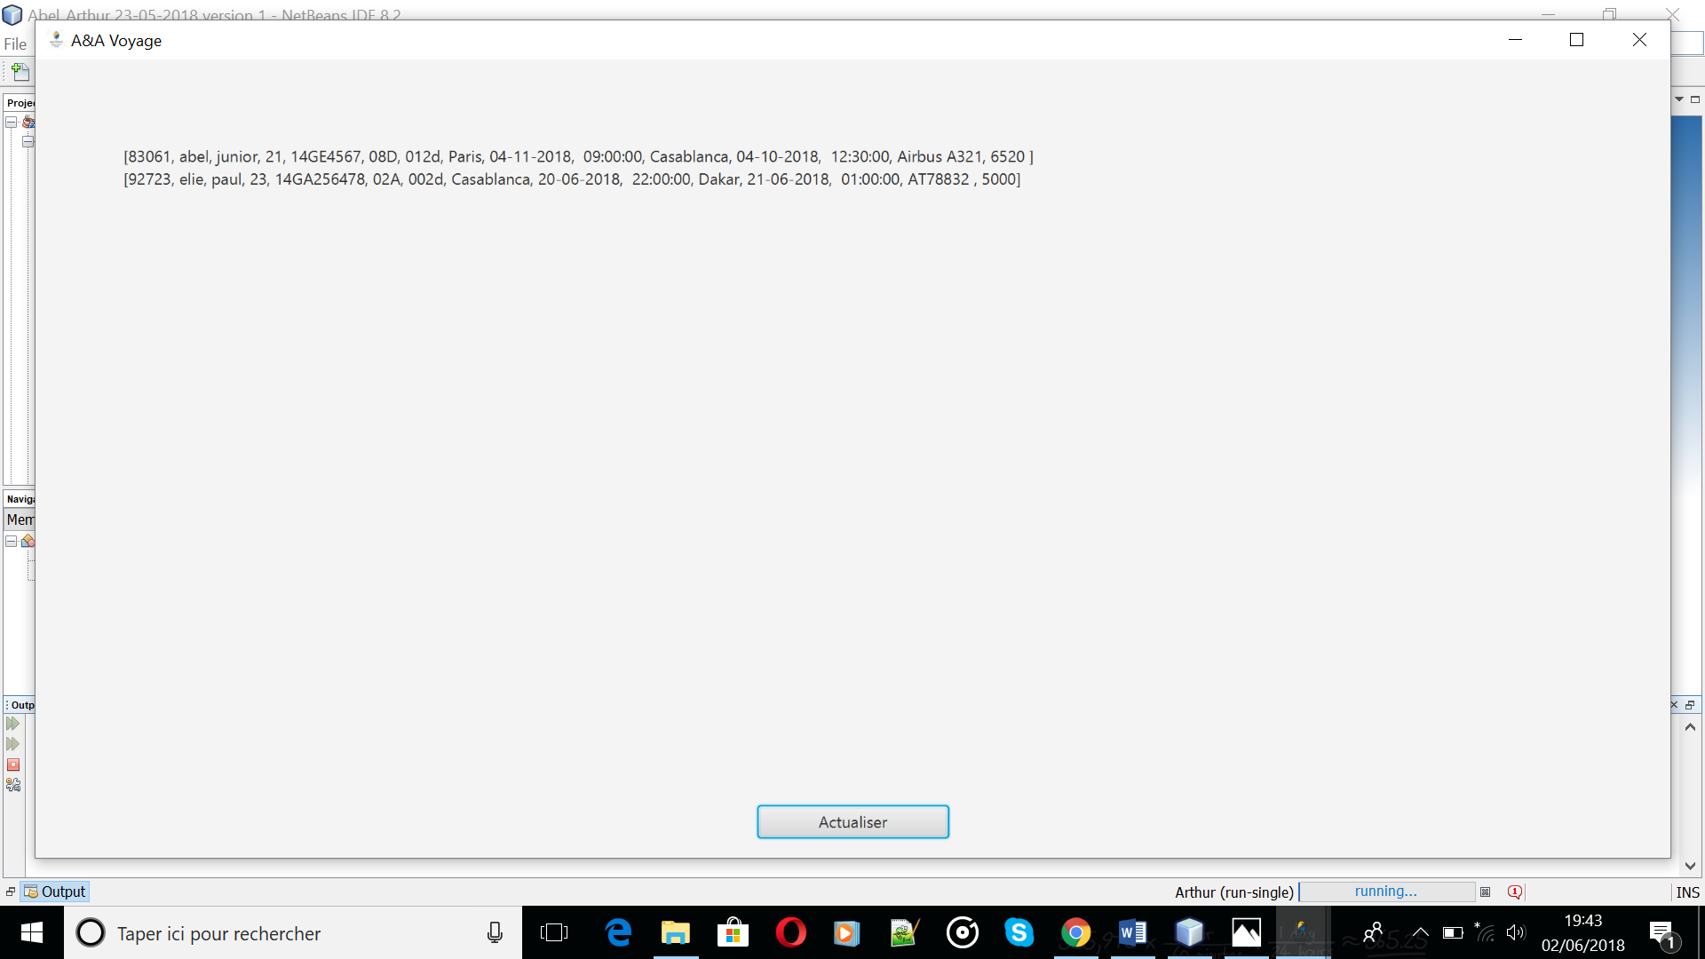
Afficher reservation

Slide 6
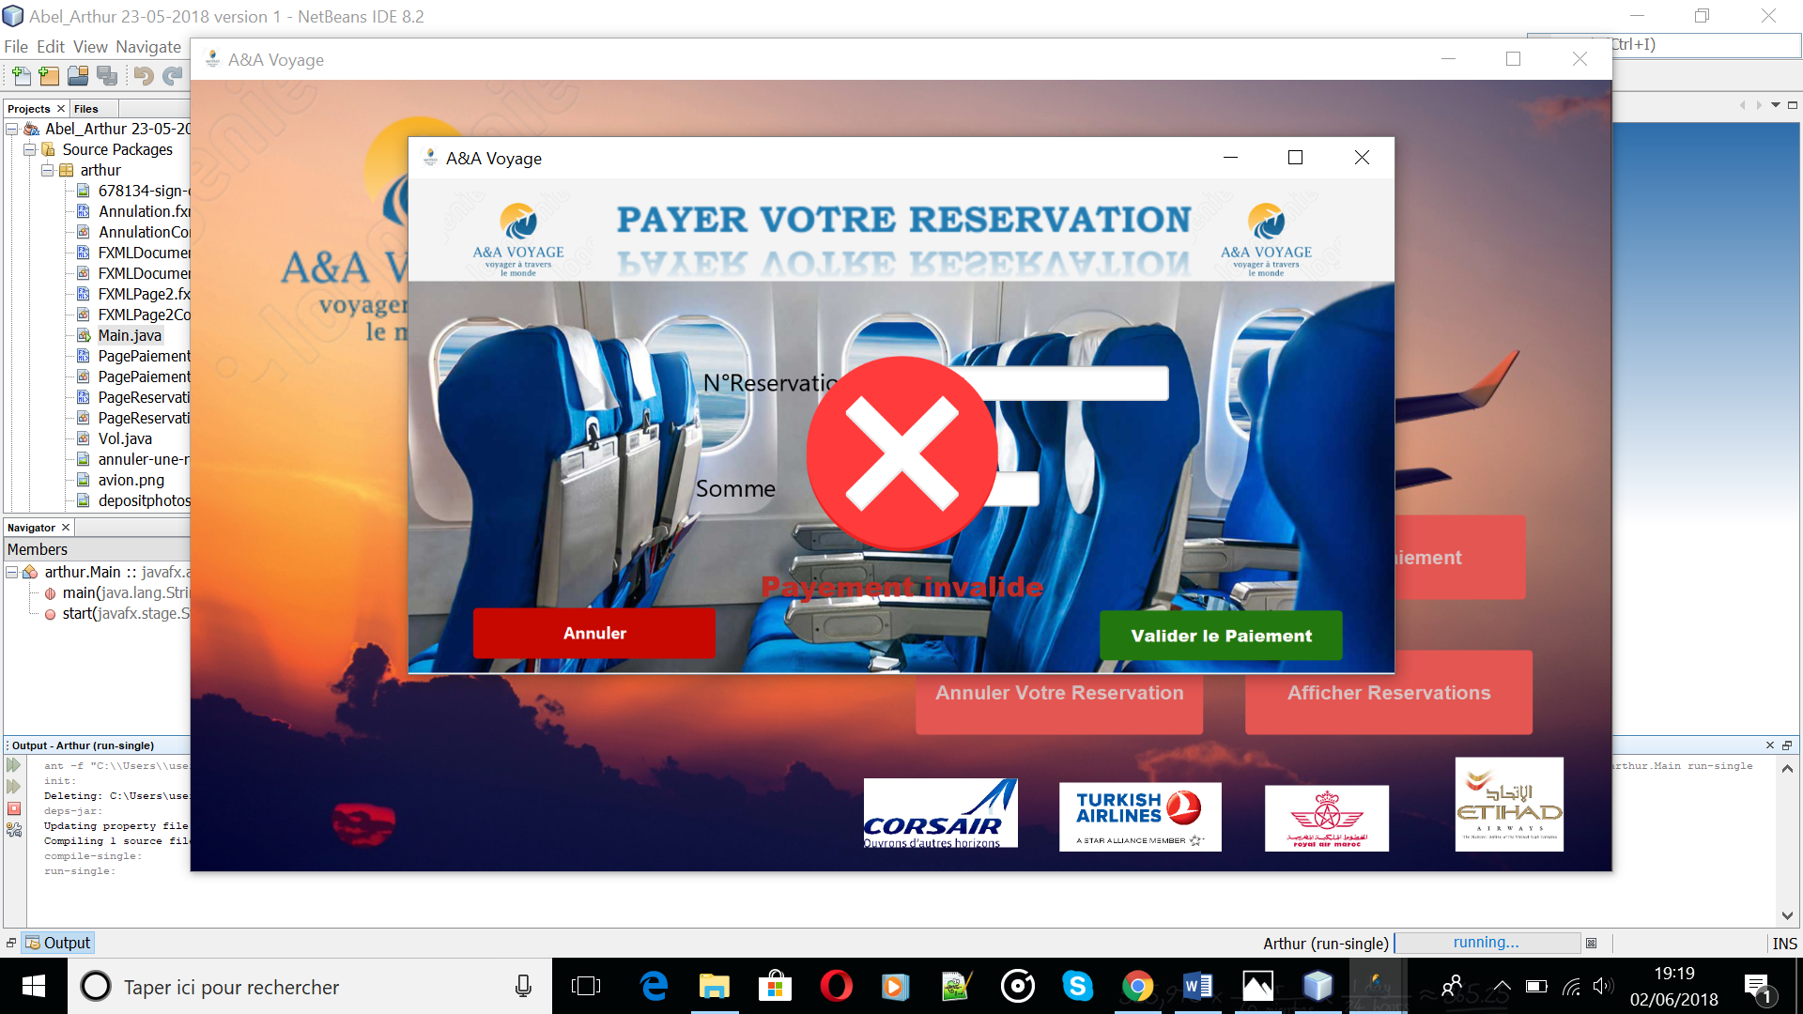
paiement

Slide 7
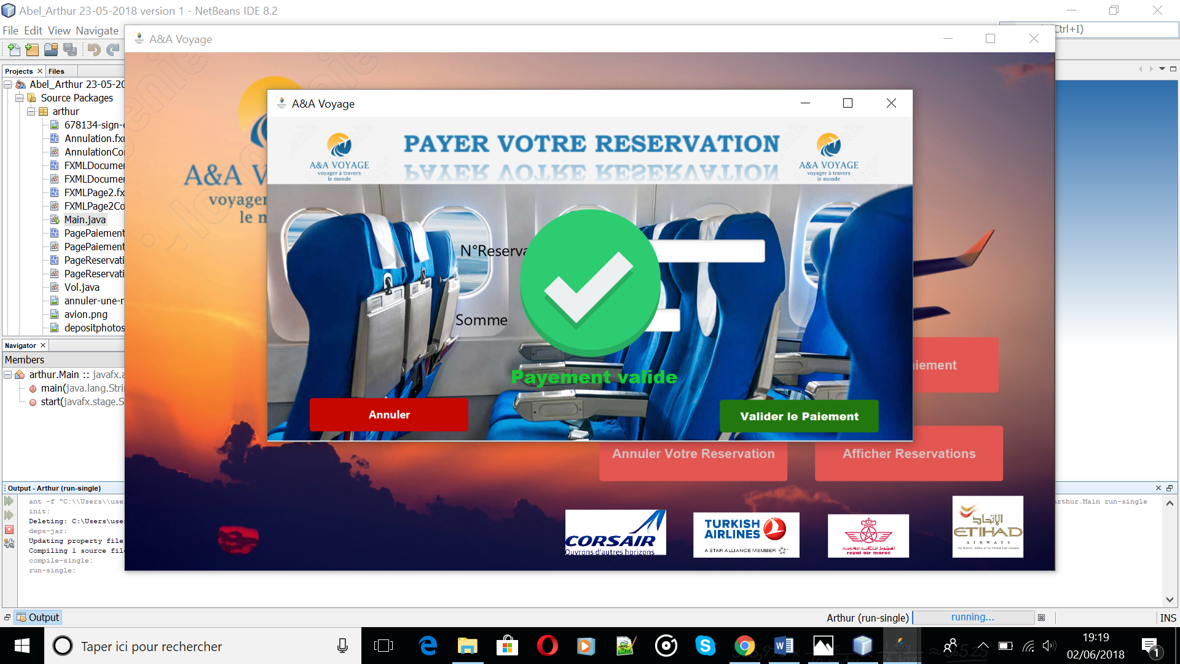

Slide 8
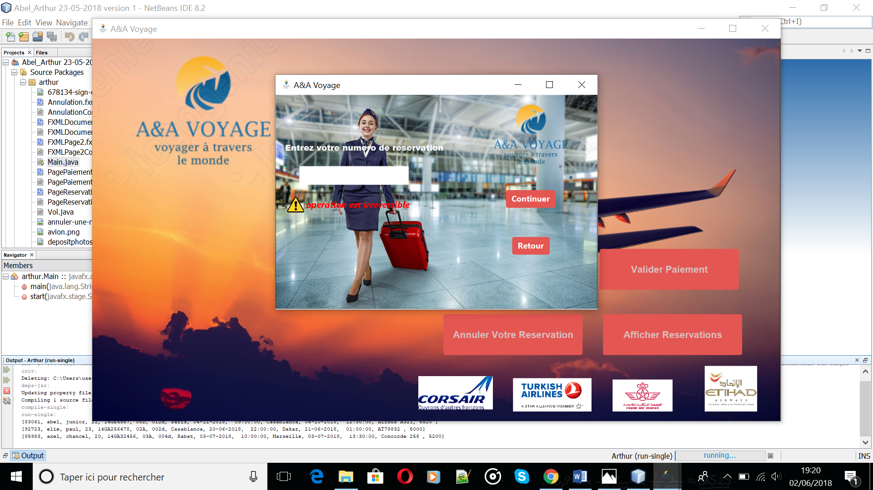
annulation

Slide 9
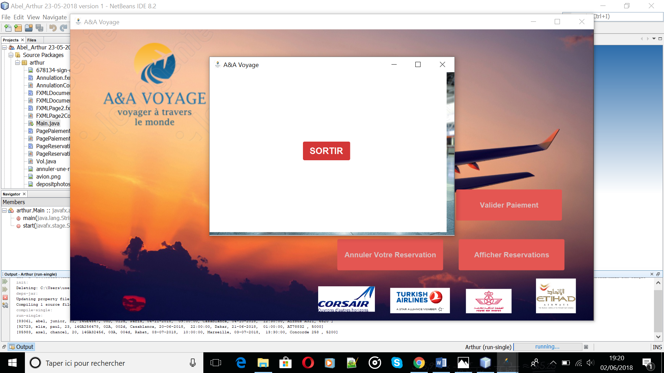

Slide 10
Merci de votre attention

